Slide 1

„ Ако један народ жели будућност, треба да памти своју прошлост, да чува корене и негује традицију.“’’.

Slide 2
Пример добре праксе за час
Народне традицију
Марина Ивановић
ОШ”ђура Јакшић”Конарево
Ивана Грковић
Краљевачко друштво учитеља

Slide 3
ОПШТИ ПОДАЦИ
Датум одржавања часа: 6.10.2011.
Разред и одељење: 4/3
Час по реду: шести
ОПШТИ МЕТОДИЧКИ ПОДАЦИ
Наставни предмет: Народна традиција
Наставна јединица: Бабине – традиционалне ризнице народних обичаја
Тип часа: Проширивање знања
Основна замисао: Упознати ученике са обичајима нашег народа и лепотом и богатством народног ума
Циљ час : Упознавање, разумевање и доживљавање начина живота наших предака

Slide 4
Образовни задаци: Упазнавање са обичајно- обредним радњама везаним за празнике
Васпитни задаци: Подстицање интересовања за традицију и културу нашег народа у прошлости;мотивисање за откривање лепоте народних песама и развој духовне културе ; подстицати стваралачко и креативно изражавање при тумачењу декоративних елемената народних рукотворина ; мотивисање за самостално корићење литературе у раду

Slide 5
Облици рада: групни
Методе рада: дијалошка,разговор,описивање,стваралачка,
уочавање,истраживање,илустрација,извешта-
вање,стваралачка,демонстративна
Наставна средства: - експонати (ручни радови, одевни предмети)
лутке, колевке, пите,торте...
Корелација: српски језик,музичка култура,ликовна кул.

Slide 6
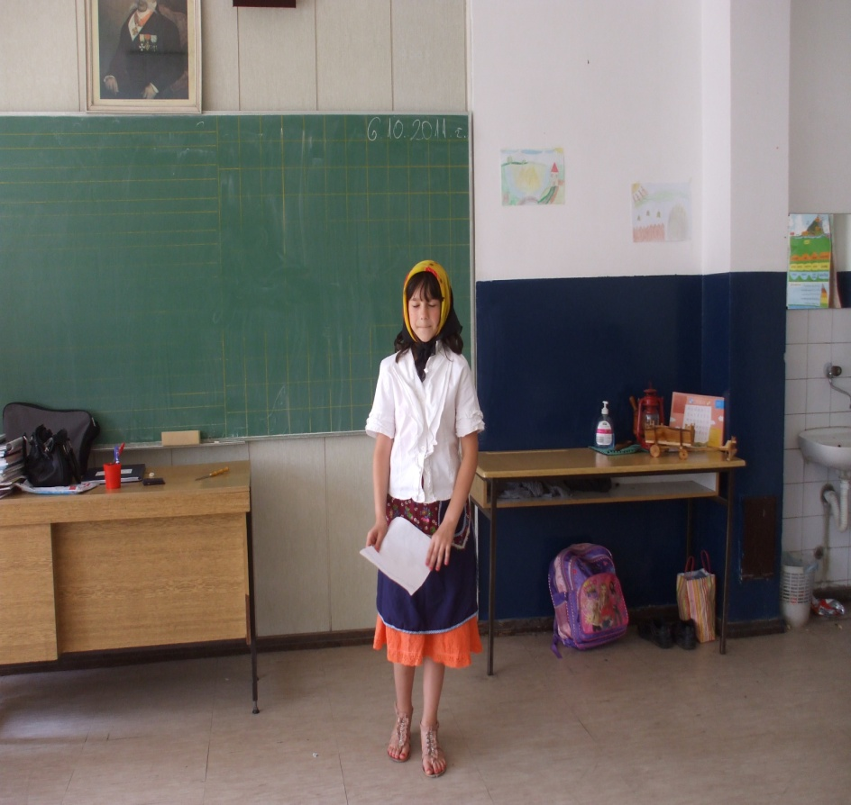
Ток часа
Уводни део часа :
На почетку часа један ученик поздравља остале ученике и госте. Објашњава појам бабине, обичај кад се ишло на бабине.

Slide 7
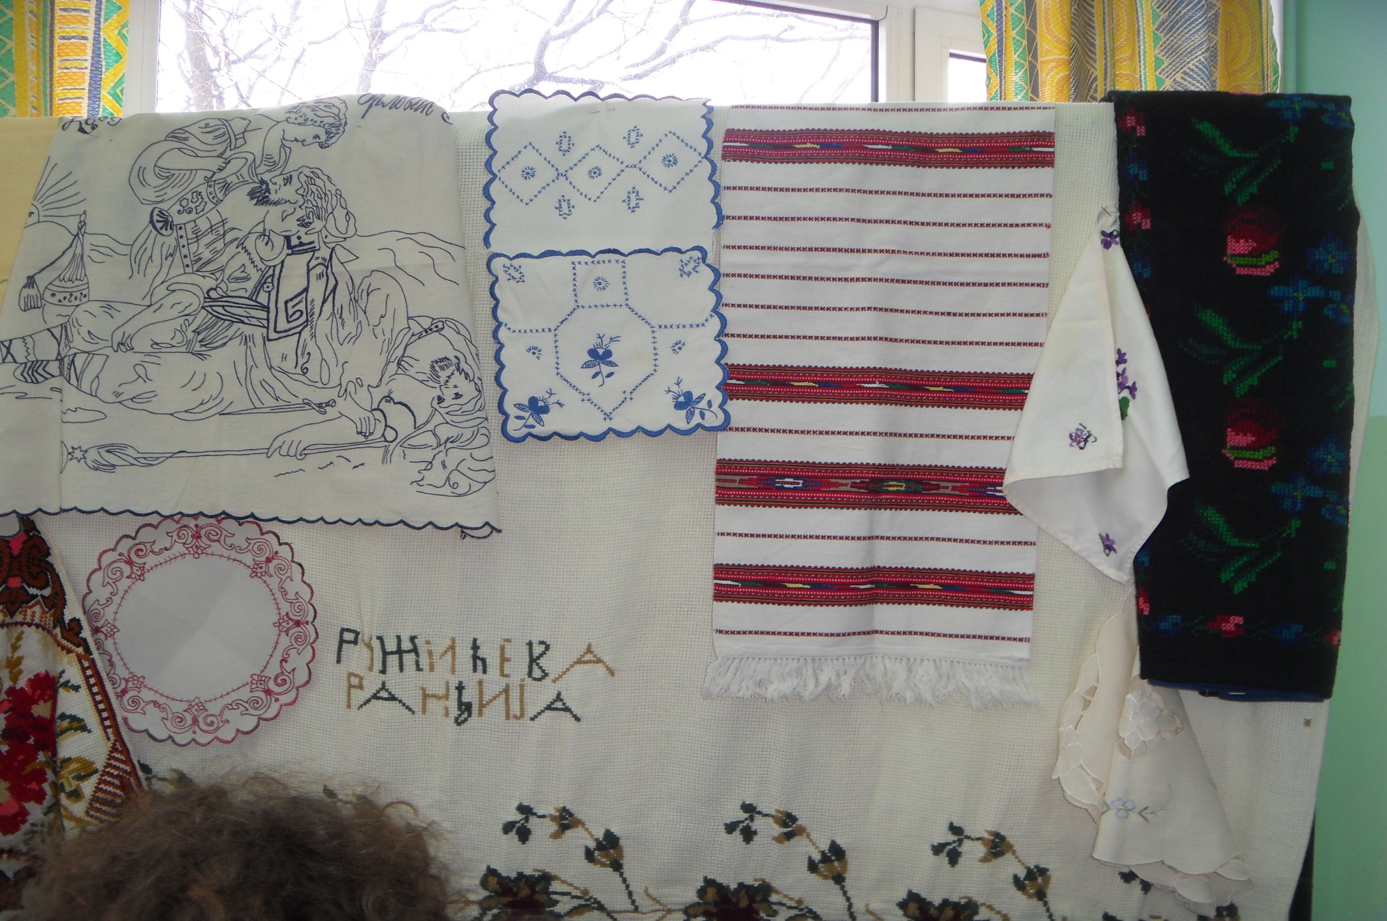
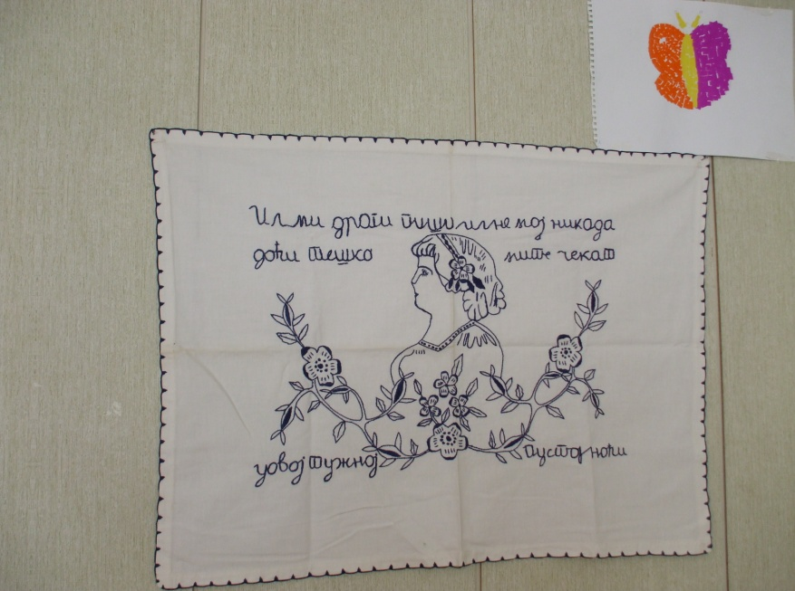
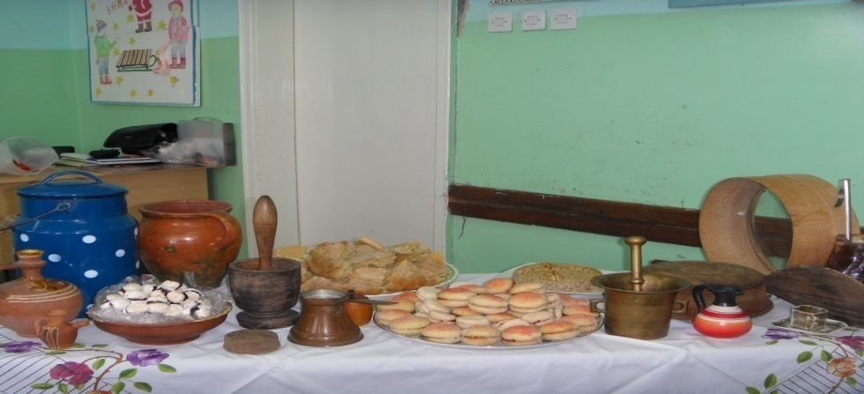
У учиционици су постављени експонати који сведоче о начину постанка и изгледу рукотворина нашег народа у прошлости -

Slide 8
Главни део часа:
Истичем циљ часа наглашавајући да ћемо се данас упознати, разумети и доживети начин живота наших предака у прошлости и открити лепоту и значај народних бабина за развој духовне културе и очување традиције српског народа.

Slide 9
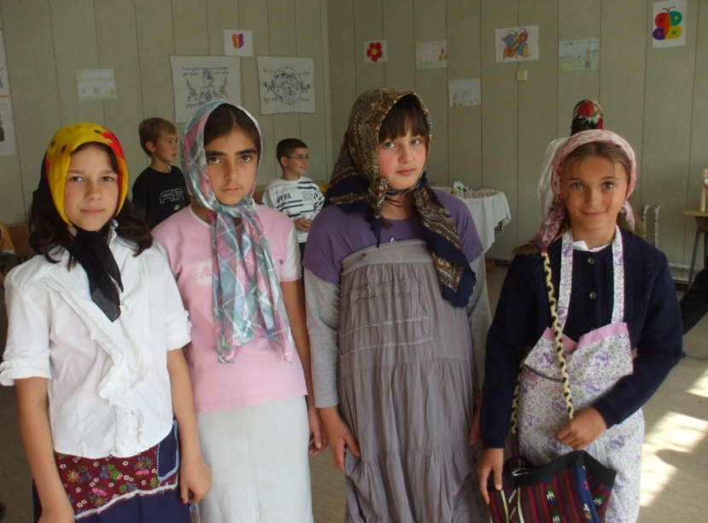
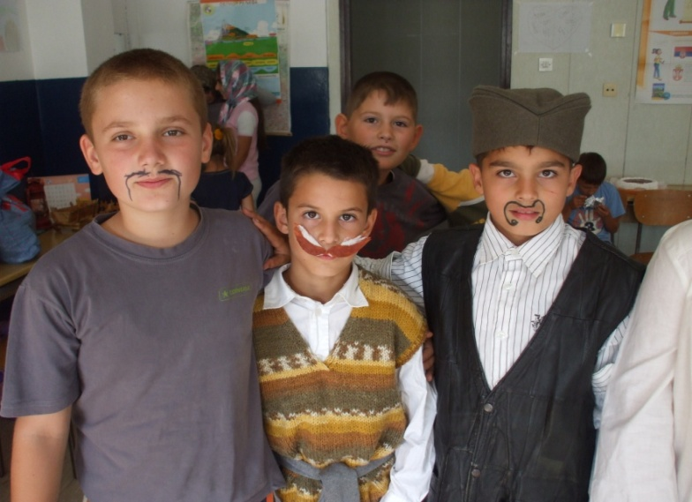
Ученици разгледају штандове са експонатима,
формирамо 4 групе (две групе представљају домаћине,а две групе госте).

Slide 10
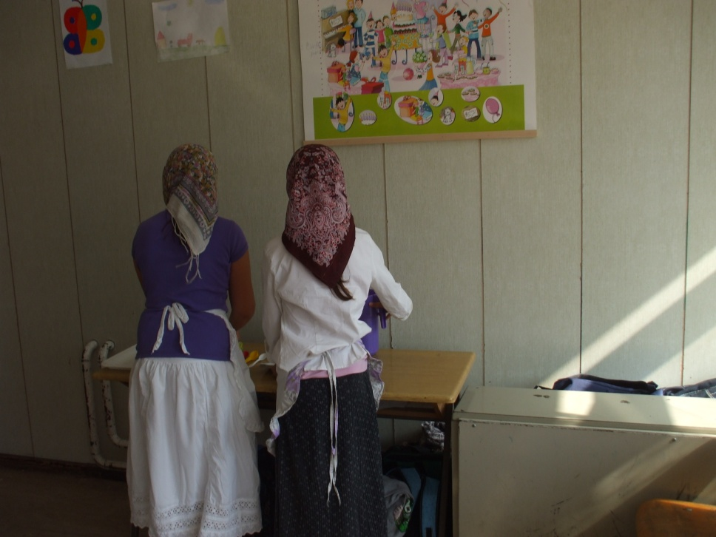
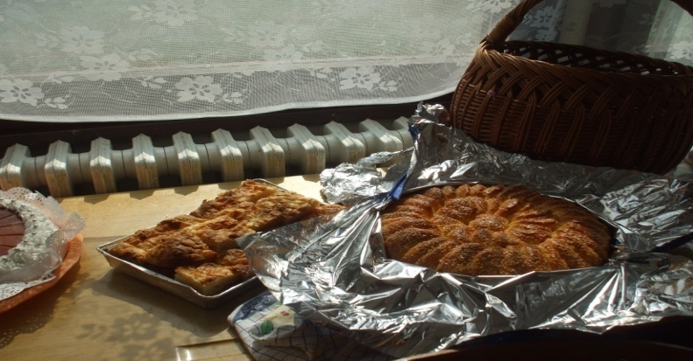
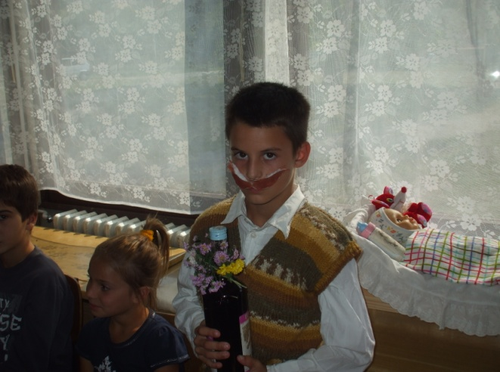
Гости излазе из учионице ......
...домаћице спремају посластице.....
....а домаћини се спремају за дочек....

Slide 11
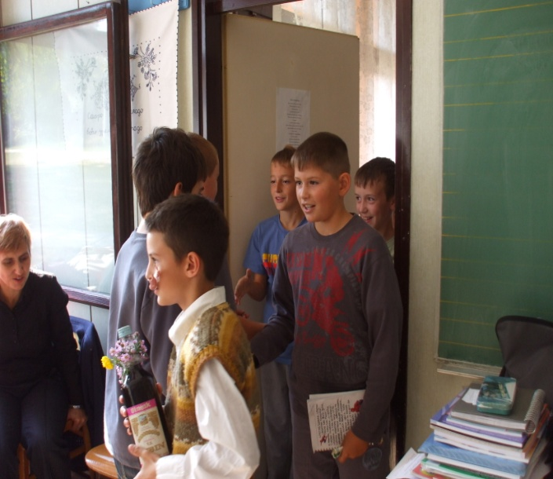
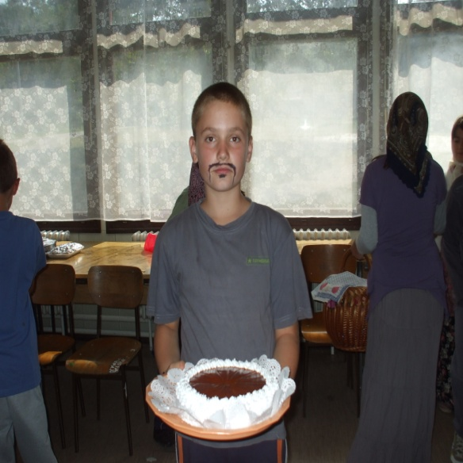
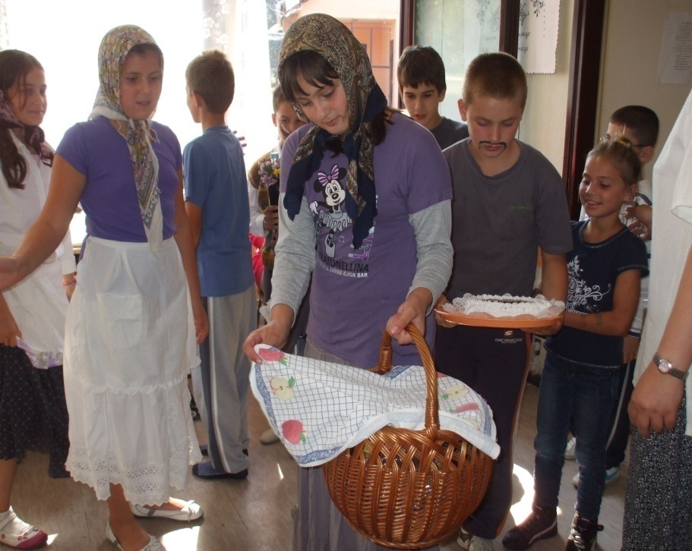
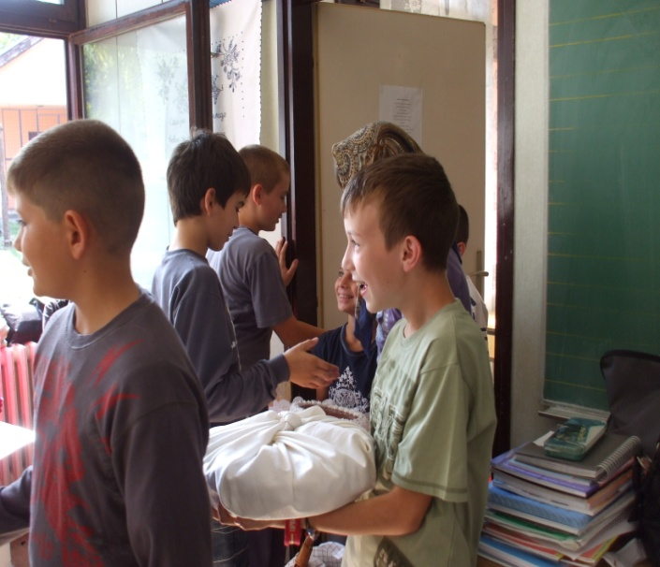
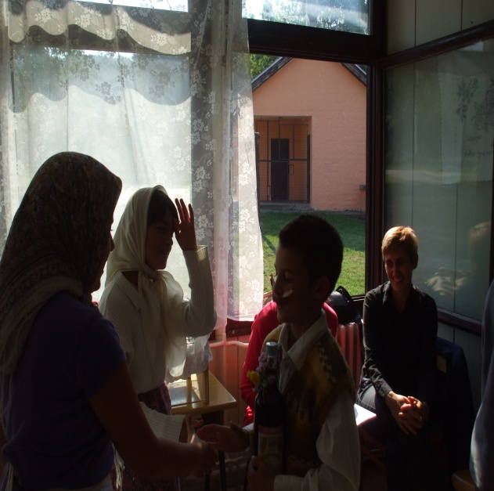
Гости долазе прво у једну ,
а затим у другу групу.

Slide 12
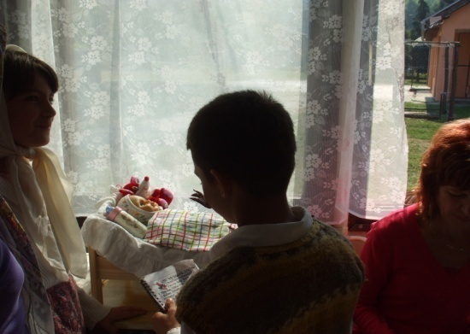
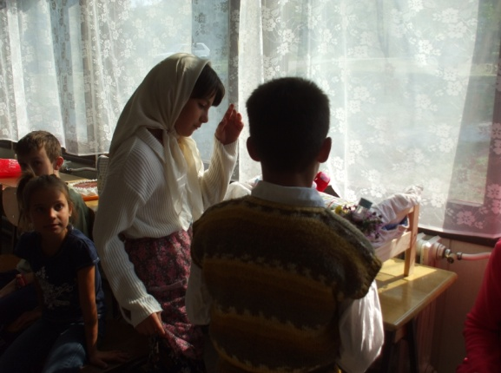
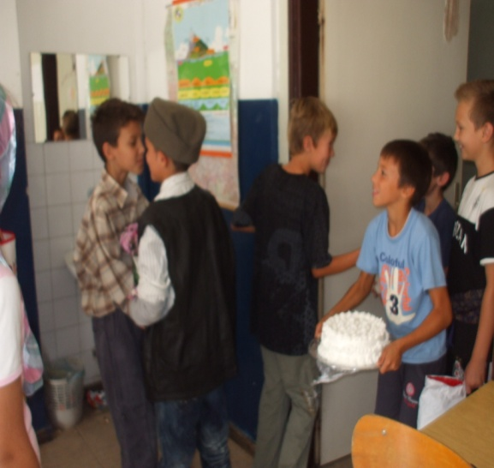
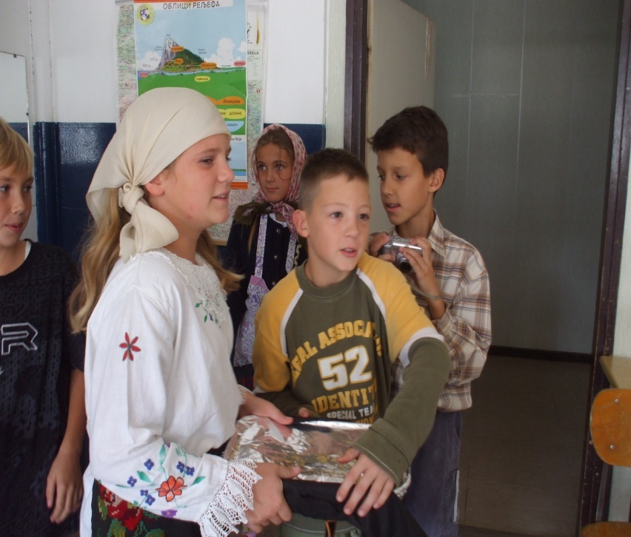
...Даривање детета- дарови се стављају на колевку....

Slide 13
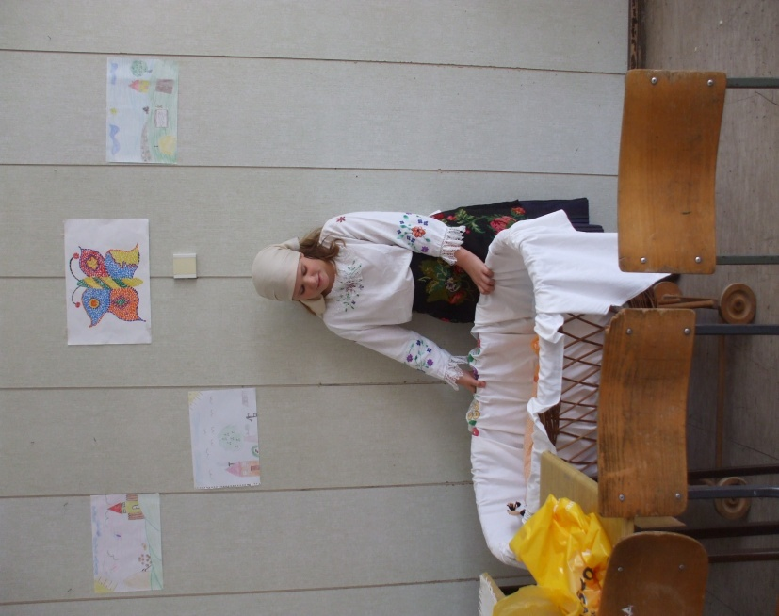
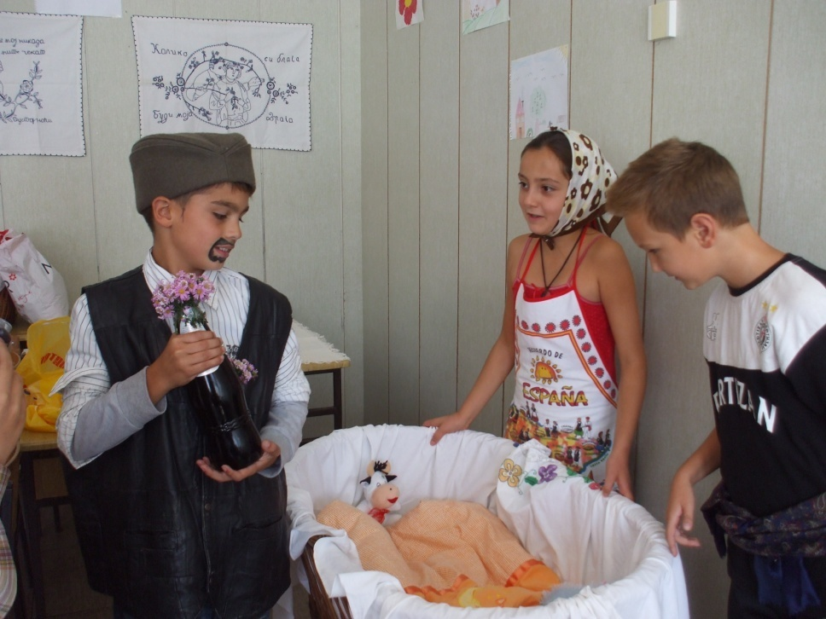
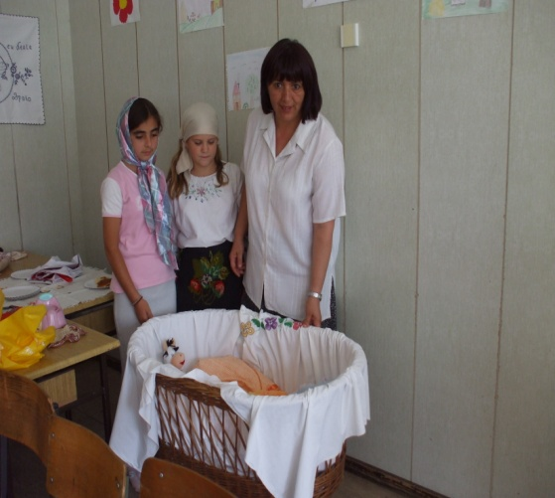
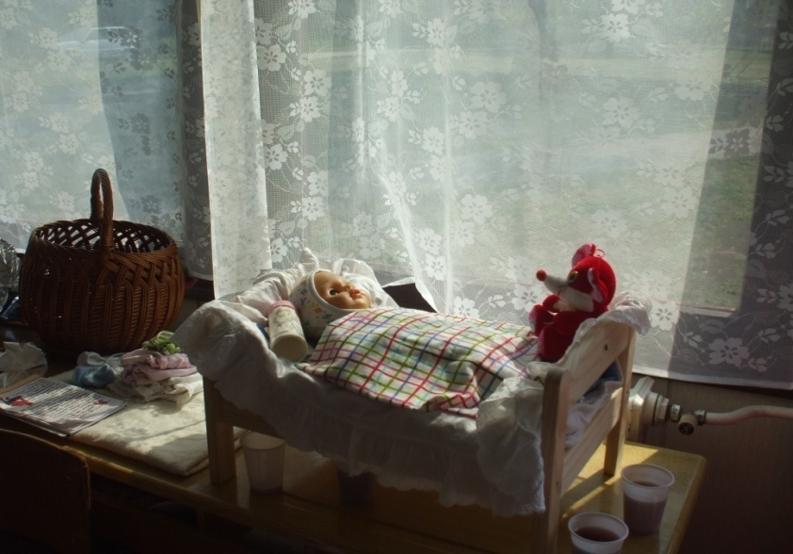
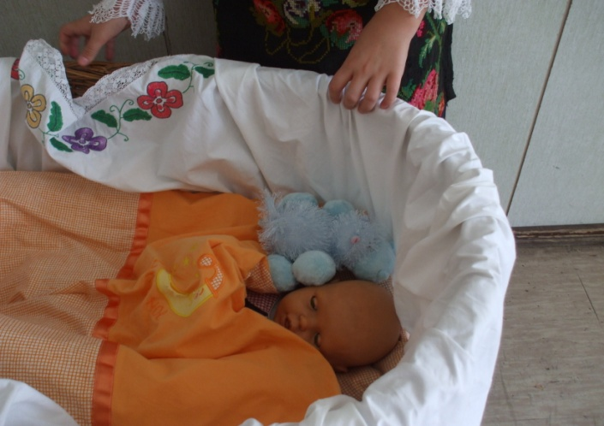
Чита се здравица!
... У чије се здравље вино пије,
Све му здраво и весело било,
домаћине све у твоје здравље,
Бог ти дао и срећу и здравље! ...

Slide 14
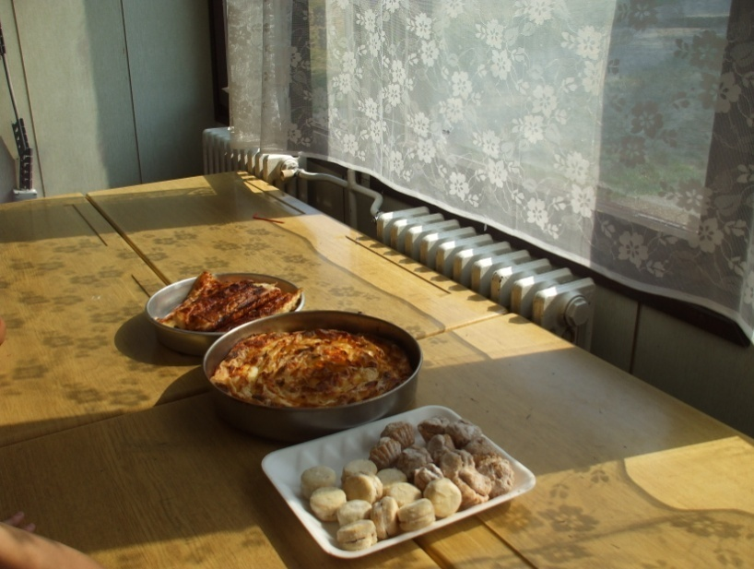
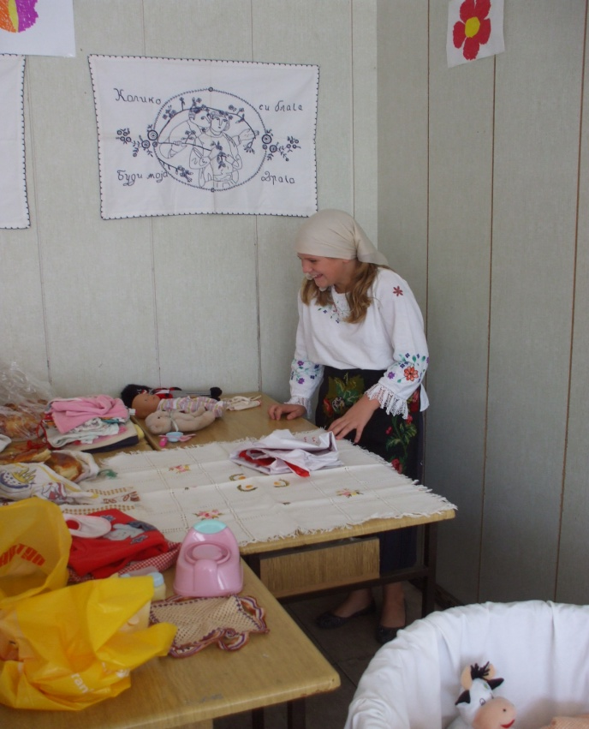
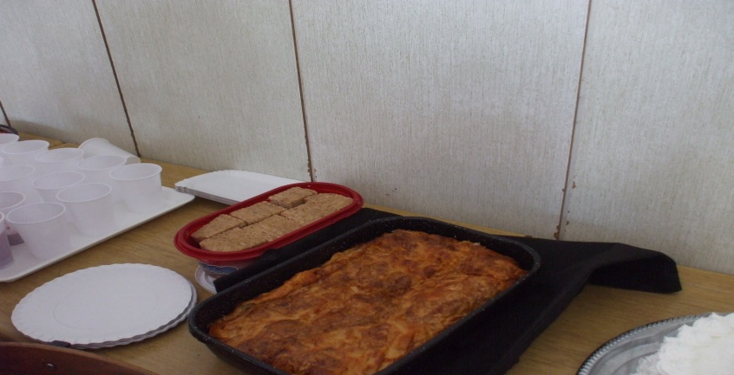
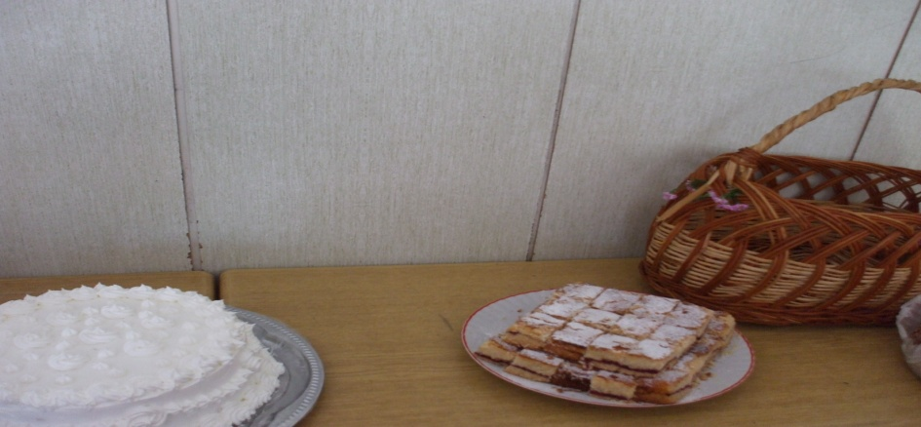
Уз песму, служе се ђаконијама, које су домаћице наспремале;

Slide 15
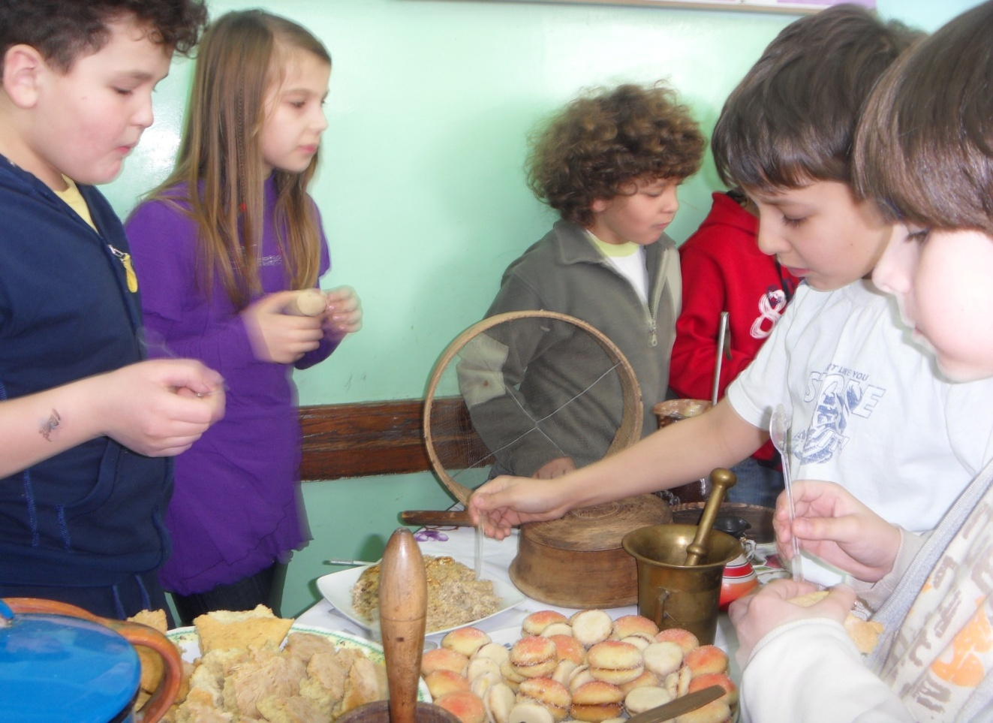
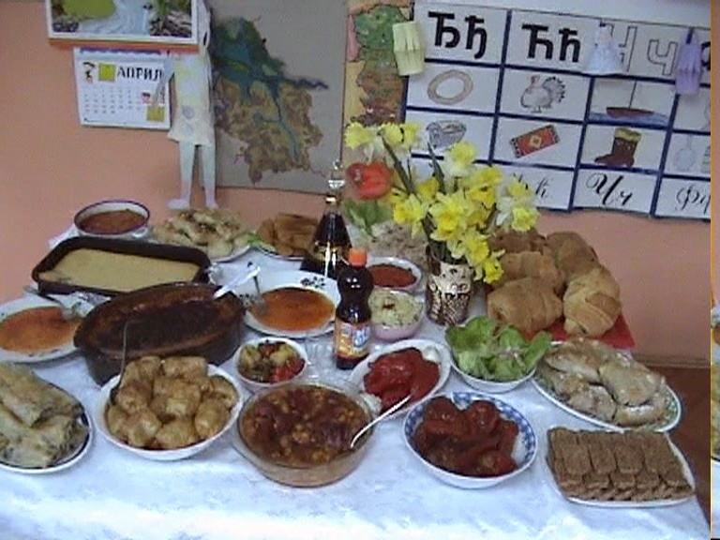
“Баш лепо миришу старе српске посластице!”
(сладимо се ђаконијама наших бака)

Slide 16
Завршни део часа
Народне умотворине
Ученици уз послужење, излажу по једну народну умотворину и откривју њихово значење и поруку ( жив народни дух, оштроумност људи, богатство ума, лепоту народног израза, народни морал )
- Брзалице : Шаш деветерошаш, како се раздеветерошашио
Не гризи ми црни јарче, црном трном црни врх
- Загонетке : Паде бисер у село, село бисер покупи.(Киша)
Насред куће змајево гнездо.(Ватра)
- Питалице : Питали дете : „Кажи нам дете, како у вашем селу
зову вука?“ „ Богме, он и незван дође“
- Пословице : Ко ветар сеје, жање олују.
Више вреди шака доброте, него врећа мудрости
Не хвали се добротом, добро се само хвали
Ништа нема горе од мутне воде и мутна човека

Slide 17
Активности наставника и ученика
Активност наставника :
Припрема и доноси експонате и остала средства за рад
Припрема литературу за рад
Припрема задатке за рад у групи
Подстиче истраживачки рад ученика
Мотивише ученике за стварање
Даје објашњења за рад група
Развија кооперативне односе
Прати излагања ученика
Организује и прати ток часа
Активност ученика:
Разгледа штандове са експонатима
Посматра и анализира приложено
Врши поређења
Износи своја запажања у групи
Дискутује о задатку
Износи идеје , проналази решења
Користи приложену литературу
Активно учествује у разговору
Открива значење речи из народног говора
Бележи неке народне мудрости
Уочава маштовитост боја и облика у стварању
Илуструје и креира по својој замисли
Упознаје народне обичаје и веровања
Развија унутаргрупну сарадњу
Ради тимски(поштује правила групе)
Износи своје утиске и импресије

Slide 18
“ У души и свести народа остала су сећања , па је у мудрост и подвиг, то велико народно благо ставити у незаборав-РИЗНИЦУ УМА и ДУХА“

